Slide 2
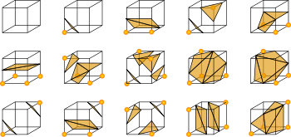
Marching Cubes
Unterteilung des Raums in Voxelgitter
Pro Voxel
  „Belegte“ Eckpunkte bestimmen
  Mesh aus Vorlage übernehmen (ggf. Rotation)

Slide 3
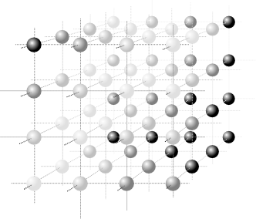
Marching Cubes
Benötigte Schritte
  Ermittle belegte Voxel
  Bestimme Konfiguration
    Fülle Vertex und Index Buffer
    Zusätzlich fürs Rendern die Normalen
Kritischer Parameter
  Gittergröße
    Bestimmt Detailgrad der Oberfläche

Slide 4
Deferred Shading
Zeichnen der Szenen in Texturen
  Einfache Postprocessing Effekte
  Ursprünglich für Lichtberechnung
Aktuell oft benutzt für
  Shadow Mapping
  Glass / Wasser Effekte
Nur für Aktuelle Hardware

Slide 5
Deferred Shading
platzhalter
Color
platzhalter
diffuse
platzhalter
complete
platzhalter
specular

